Slide 1
Зовнішньоторговельні операції: їх сутність, класифікація і методи здійснення

Slide 2
ПЛАН 1. Сутність і класифікація ЗТО. 2. Методи здійснення ЗТО.

Slide 3
1. Сутність і класифікація ЗТО.

Slide 4
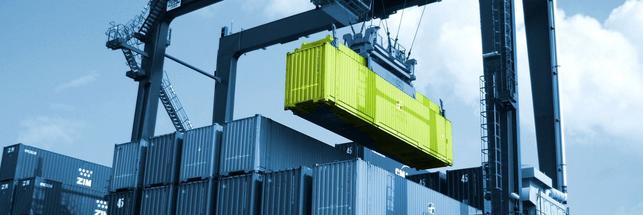
Зовнішньоторговельна операція – це комплекс заходів, які використовують суб'єкти зовнішньоекономічної діяльності різних країн із метою здійснення і удосконалення зовнішньої торгівлі.

Slide 5
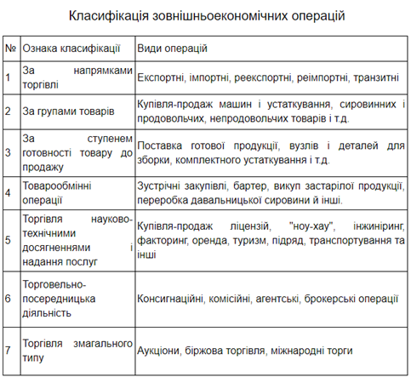
Класифікація ЗЕО

Slide 6
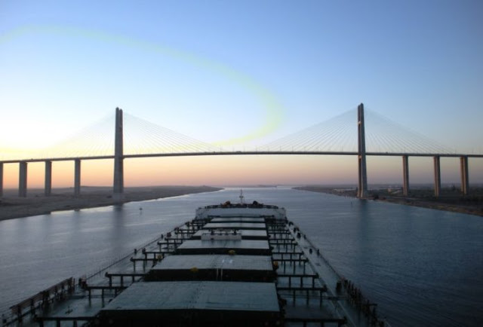
Класифікація ЗЕО за напрямками міжнародної торгівлі
Імпорт
Експорт
Реімпорт
Реекспорт
Транзит

Slide 7
Класифікація ЗЕО за напрямками міжнародної торгівлі
Експортні операції передбачають продаж і вивезення товарів за кордон для передачі їх у власність іноземному контрагенту.
Імпортні операції — закупівля і ввезення іноземних товарів для подальшої їх реалізації на внутрішньому ринку своєї країни чи використання підприємством-імпортером у виробничому процесі.

Slide 8
Класифікація ЗЕО за напрямками міжнародної торгівлі
Реекспортна операція — це продаж і вивезення за кордон раніше ввезеного товару, який не піддавався в реекспортуючій країні ніякій обробці.
Реімпортна операція — це придбання і ввезення з-за кордону раніше експортованого товару, який не зазнав там ніякої переробки чи доробки.
Транзит — це перевезення вантажів із однієї країни в іншу через проміжну країну.

Slide 9
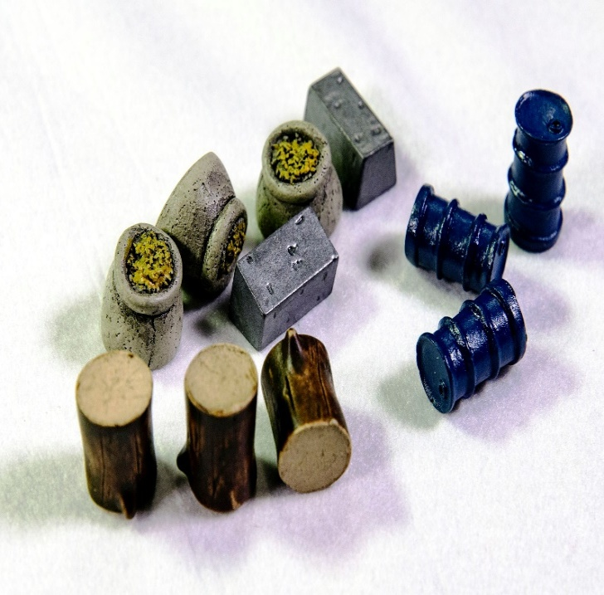
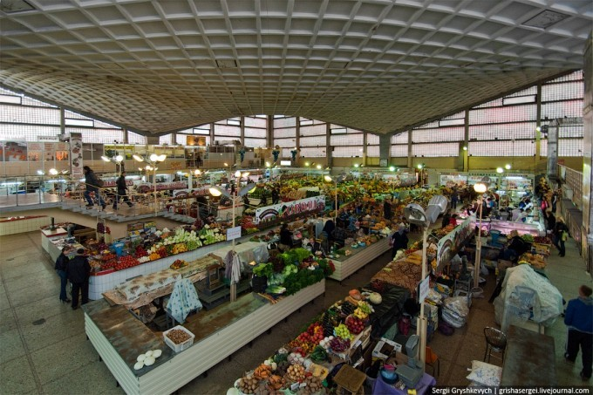
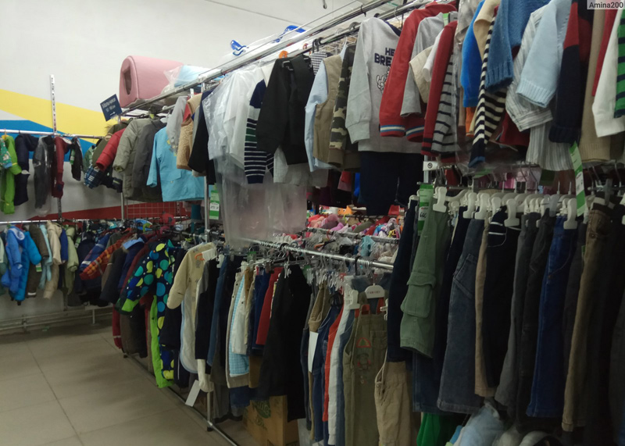
Класифікація ЗЕО за групами товарів
Купівля-продаж машинотехнічної продукції
Купівля-продаж
сировинних товарів
Купівля-продаж продовольчих товарів
Купівля-продаж непродовольчих товарів

Slide 10
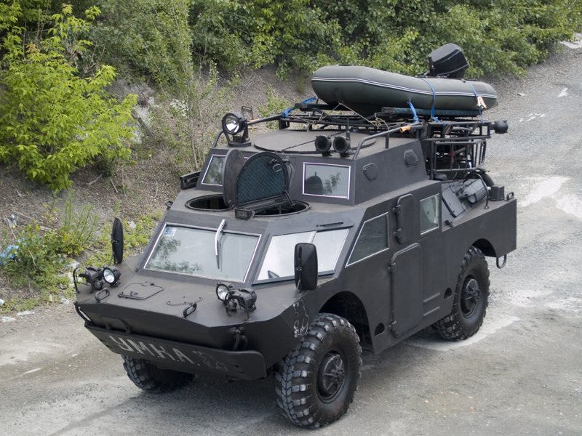
Машинотехнічна продукція і устаткування
Машинотехнічна продукція являє собою групу товарів, які максимально точно визначають науково-технічний потенціал країни, рівень промислового розвитку і виробництва, і, відповідно, місце країни в міжнародному поділі праці.

Slide 11
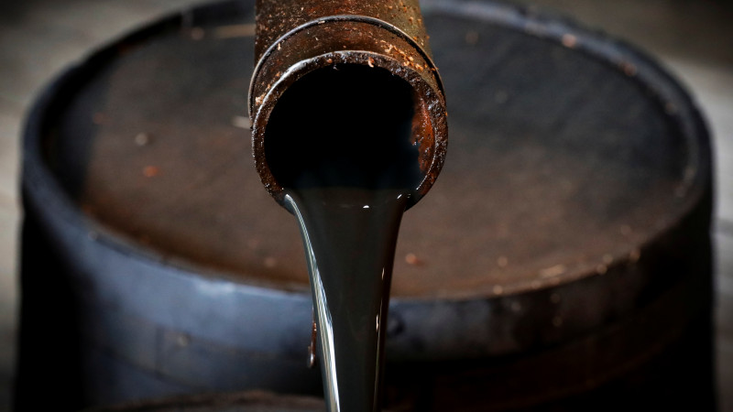
Сировина
Сировина – це продукти видобувної промисловості і сільського господарства. Основні матеріали – це продукція обробної промисловості.

Slide 12
Продовольчі товари
Продовольчі товари — товари, що представляють собою харчові продукти в натуральному або переробленому вигляді (бутильована питна вода, алкогольна продукція, безалкогольні напої, молочні вироби тощо).

Slide 13
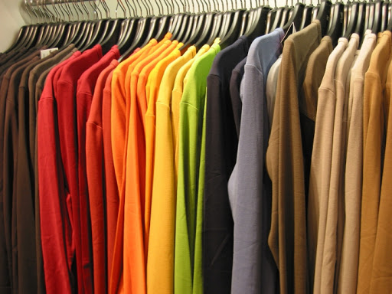
Непродовольчі товари
Непродовольчі товари - це продукти виробничого процесу, призначені для продажу його громадянам або суб'єктам господарської діяльності, але не з метою вживання його в їжу людиною і (або) представниками тваринного світу.

Slide 14
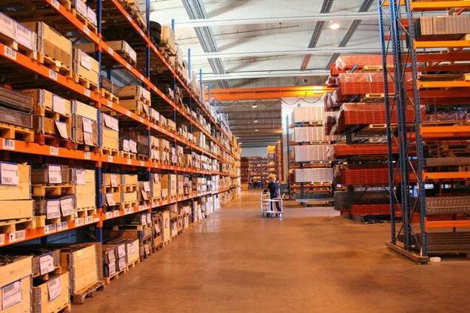
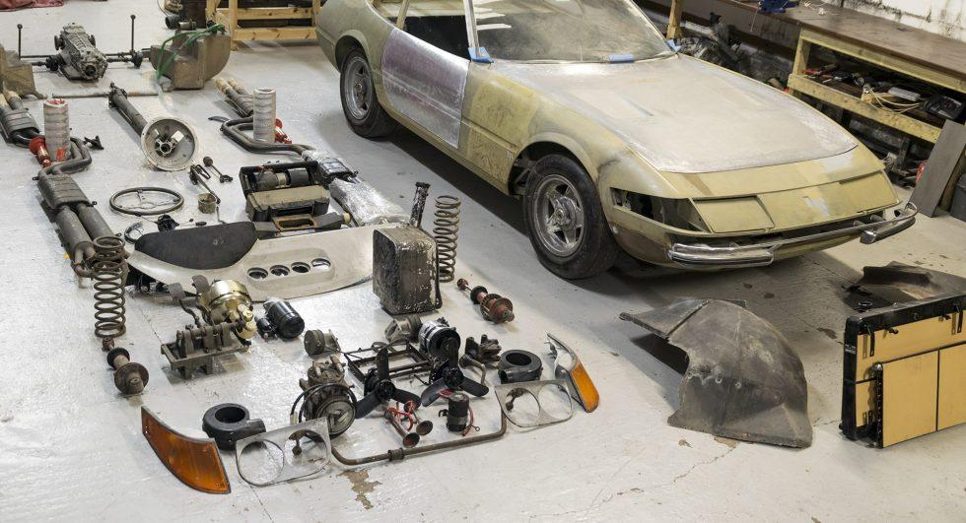
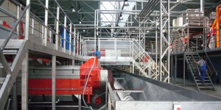
За ступенем готовності товарів до продажу
Постачання готової продукції
Постачання розрізненого обладнання
Постачання комплексного обладнання

Slide 15
Готова продукція
Готова продукція – це продукція, яка після її придбання готова до використання за своїм призначенням.

Slide 16
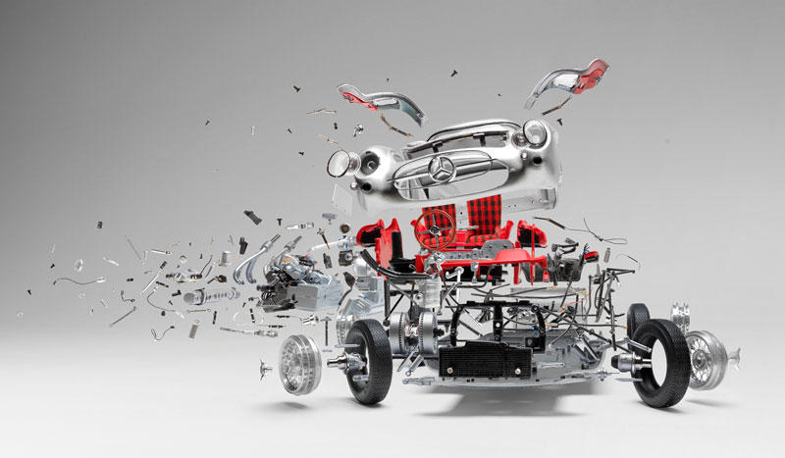
Розрізнене обладнання
Під розрізненим обладнанням розуміються окремі вузли, деталі, запчастини у незібраному (розрізненому) вигляді, які самі є об'єктом купівлі-продажу.

Slide 17
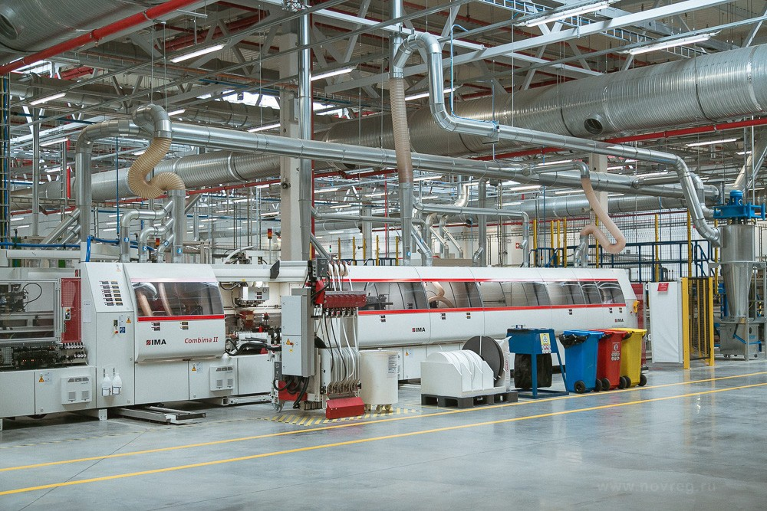
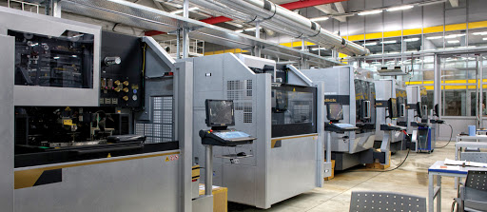
Комплексне обладнання
Комплексне обладнання – це набір обладнання, який забезпечує єдиний технологічний процес.

Slide 18
Види зовнішньоторгових операцій: операції зустрічної торгівлі

Slide 19
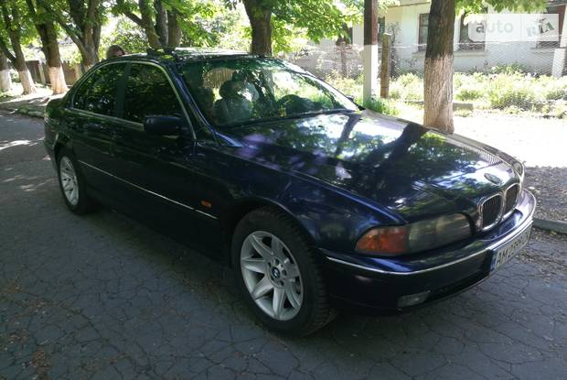
За формами товарообміну
Бартерні угоди
Прямі компенсаційні угоди
Зустрічні закупівлі
Викуп застарілої продукції
Толлінг

Slide 20
Бартер (операції натурального обміну)
Бартер — це операція безвалютного обміну товарів одного чи різних видів на еквівалентну за вартістю кількість іншого товару чи товарів без використання фінансового механізму взаємних розрахунків.

Slide 21
Прямі компенсаційні угоди
Прямі компенсаційні угоди передбачають узгодження між сторонами цін на товари, які поставляються контрагентами один одному.

Slide 22
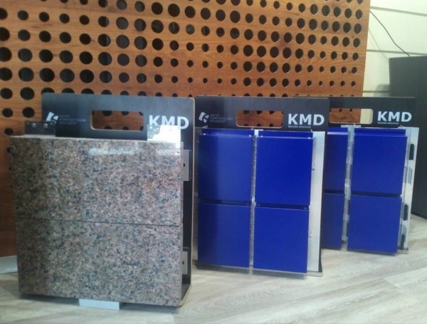
Поставка на комплектацію
Поставка на комплектацію (transaction on a complectation basic) використовується під час виготовлення на замовлення дороговартісного комплектного устаткування і передбачає укладання двох пов'язаних контрактів:
- у першому контракті передбачається продаж комплектного устаткування;
- у другому — зустрічна поставка частини обладнання та приладів для комплектації цього устаткування.

Slide 23
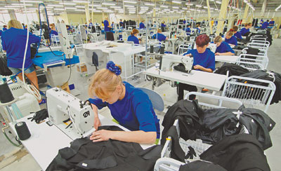
Операції на давальницькій сировині (толлінгові операції)
Сутність операцій на давальницькій сировині (толлінгу) полягає у тому, що одна країна, яка володіє ресурсними можливостями, але не має достатніх виробничих потужностей для їх переробки, відправляє частину своїх ресурсів для їх переробки в іншу країну і розраховується за це частиною виробленого продукту.

Slide 24
Викуп застарілої продукції
Викуп застарілої продукції, викуп техніки, яка була у використанні (redemption), є ефективним комерційним заходом здійснення зустрічних операцій, оскільки для експортера - це можливість продати більш досконалу, більш дорогу сучасну продукцію, а для імпортера - можливість купити нову та одночасно звільнитись від морально застарілої техніки шляхом продажу її за залишковою вартістю, із урахуванням її у вартості придбаної нової техніки.

Slide 25
Зустрічна торгівля
Операції в рамках промислового співробітництва
Операції, які передбачають поставки на комплектацію
Операції, які передбачають участь продавця у реалізації товарів

Slide 26
Операції, які передбачають участь продавця у реалізації товарів
Комерційна компенсація (back-to-back transactions) - це операції, за яких партнери обмінюються товарною продукцією, враховуючи їх конкретну грошову вартість, а взаєморозрахунки здійснюють шляхом заліку взаємних вимог.
Зустрічні закупівлі (reciprocal transaction) - це операції, за яких продавець бере зобов'язання придбати продукцію в країні-покупця.
Авансові закупівлі передбачають укладання основного контракту, за яким близько 50% вартості поставленого товару імпортер сплачує грошима, а ще 50% - зустрічною поставкою товарів, але цю зустрічну поставку він здійснює авансом, попередньо, тобто до основного постачання.

Slide 27
Зустрічні закупівлі
Паралельна угода (paralleled deal) передбачає підписання двох окремих контрактів: одного – на початковий експорт і другого – на зустрічну закупівлю.
Джентльменська угода (offset) передбачає, що експортер згоден закупити товари у імпортера в обумовленій кількості без підписання контракту.
Угоди з передачею фінансових зобов’язань (switch) передбачають передачу експортером своїх зобов’язань із зустрічної закупівлі товарів третій стороні, як правило, великій торговельній фірмі.

Slide 28
Операції зустрічної торгівлі у рамках промислового співробітництва
Виробниче кооперування
Підрядне кооперування — одна із сторін (замовник) доручає іншій стороні (виконавцю) виконання певної роботи відповідно до обумовлених вимог до її виконання (асортимент, обсяг, термін, комерційні умови тощо). За необхідності замовник може передавати підряднику технологію, креслення і специфікації, обладнання і матеріали.
Спільне виробництво організовується для здійснення конкретного економічного проєкту під час створення складних видів продукції.
Договірна спеціалізація виробництва передбачає розмежування виконання окремих частин та етапів виробничих програм, здійснення за необхідності перерозподілу капітальних вкладень. Договірна спеціалізація може бути як подетальна так і технологічна.

Slide 29
Операції зустрічної торгівлі у рамках промислового співробітництва
Прості компенсаційні угоди про співробітництво передбачають постачання експортером на умовах кредиту комплексного обладнання, ліцензій на використання винаходів і ноу-хау, а також надання ним інжинірингових послуг і подальше (після встановлення та пуску обладнання в експлуатацію) погашення імпортером вартості обладнання, ліцензій, інжинірингових послуг та вартості кредиту зустрічними поставками продукції, виробленої на цьому обладнанні.
Складні компенсаційні угоди, або глобальні чи генеральні угоди (global agreement) - це особливий вид довгострокових (5-10 років) великомасштабних (100 млн дол. США і більше) компенсаційних операцій.
У таких угодах експортер обладнання, який не зацікавлений повністю використовувати компенсуючу продукцію у таких значних обсягах, відмовляється від неї на користь третьої особи, яка в міру реалізації продукції компенсує експортеру вартість обладнання та кредиту.

Slide 30
Угоди з купівлі-продажу результатів творчої діяльності
Угоди з торгівлі
науково-технічними досягненнями (НТД)
Франчайзинг
Патент на винахід
Ліцензійні операції
Товарні знаки
“Ноу–хау”

Slide 31
Франчайзинг, патент на винахід
Патент на винахід – це свідоцтво, яке видається компетентним державним органом винахіднику або його правонаступнику і засвідчує наявність у його власника монопольного права на використання цього винаходу.
Франчайзинг – система передачі або продажу ліцензій на технологію або товарний знак (наприклад, мережа ресторанів “Макдональдс” в Україні).

Slide 32
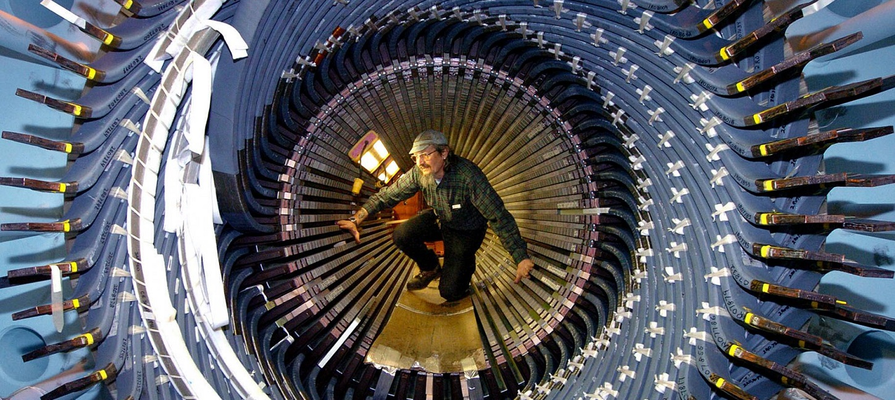
Ліцензійні операції, «Ноу-хау»
Ліцензійні операції – це надання стороною-патентовласником (ліцензіаром) іншій стороні, особі або фірмі (ліцензіату) права на промислове або комерційне використання винаходу, який користується патентним захистом, протягом обумовленого терміну і за певне винагородження.
Технічні знання і досвід (“ноу–хау”), що передбачає передачу знань і досвіду шляхом надання технічної документації, креслень, секретів виробництва, які не підлягають патентуванню.

Slide 33
Товарні знаки
Товарний знак – це позначення, яке застосовується для того, щоб відрізнити товари (послуги) одних юридичних чи фізичних осіб від однорідних товарів (послуг) інших юридичних (фізичних) осіб.

Slide 34
2. Методи здійснення зовнішньоторговельних операцій
Прямий метод (direct), або прямі продажі - передбачає встановлення прямих зв'язків між виробником (постачальником) та кінцевим споживачем.
Непрямий, або посередницький (agency), метод - передбачає купівлю та продаж товарів через торгово-посередницьку ланку на підставі укладання спеціального договору – агентської, комісійної або іншої угоди із торговим посередником, у якій передбачається виконання останнім певних обов'язків, пов'язаних із реалізацією товару продавця, за агентську, комісійну або іншу винагороду.

Slide 35
Посередницька діяльність
Посередницька діяльність (непрямий метод продажів) передбачає здійснення комерційної діяльності через посередників.

Slide 36
Комісійні та консигнаційні операції
Комісійні операції. Вони здійснюються через посередників – комісіонерів. Комісіонери за договором комісії отримують право виступати на ринку від свого імені, але за рахунок продавця (або покупця).
Різновидом договору комісії є договір консигнації. За цим договором постачальники (консигнанти) постачають товари на склад посередників (консигнаторів), які реалізують їх покупцям.

Slide 37
Агентські і брокерські операції
Агентські операції. Торговий агент виступає на ринку від імені і за рахунок постачальника товару (принципала).
Брокерські операції – це встановлення через посередника-брокера контакту між продавцем і покупцем. На відміну від агента брокер не є кимось представником і не знаходиться у договірних відносинах ні з однією із сторін.

Slide 38
Угоди змагального характеру
Товарна біржа – це найбільш розвинута форма регулярно функціонуючого оптового ринку товарів, які представляються за стандартами і зразками.
Аукціони – це почерговий продаж на основі конкурсу покупців реальних товарів, що мають свої індивідуальні особливості.
Міжнародні торги (тендери) – це метод укладання договору купівлі-продажу, за якого покупець оголошує конкурс для продавців на товар із заздалегідь визначеними характеристиками.

